Slide 1


УПРАВЛЕНИЕ ФЕДЕРАЛЬНОГО КАЗНАЧЕЙСТВА ПО МУРМАНСКОЙ ОБЛАСТИ
Актуальные вопросы при проведении мероприятий по закрытию, открытию финансового года, составлению и представлению отчетности.
Практический опыт, предложения по оптимизации.
Чаплыгин Иван Андреевич
Начальник отдела бюджетного учёта и отчётности
по операциям бюджетов – главный бухгалтер
www.murmansk.roskazna.ru
27 марта 2026 года

Slide 2
УПРАВЛЕНИЕ ФЕДЕРАЛЬНОГО КАЗНАЧЕЙСТВА ПО МУРМАНСКОЙ ОБЛАСТИ
Методика по завершению 2025 финансового года
Завершение 2025 финансового года осуществлялось в соответствии с Методикой по завершению 2025 финансового года в Государственной интегрированной информационной системе управления общественными финансами «Электронный бюджет» Подсистеме управления расходами Модуле бюджетного процесса в части казначейского обслуживания, а также исполнения бюджетов субъектов Российской Федерации (местных бюджетов), государственных внебюджетных фондов
2

Slide 3
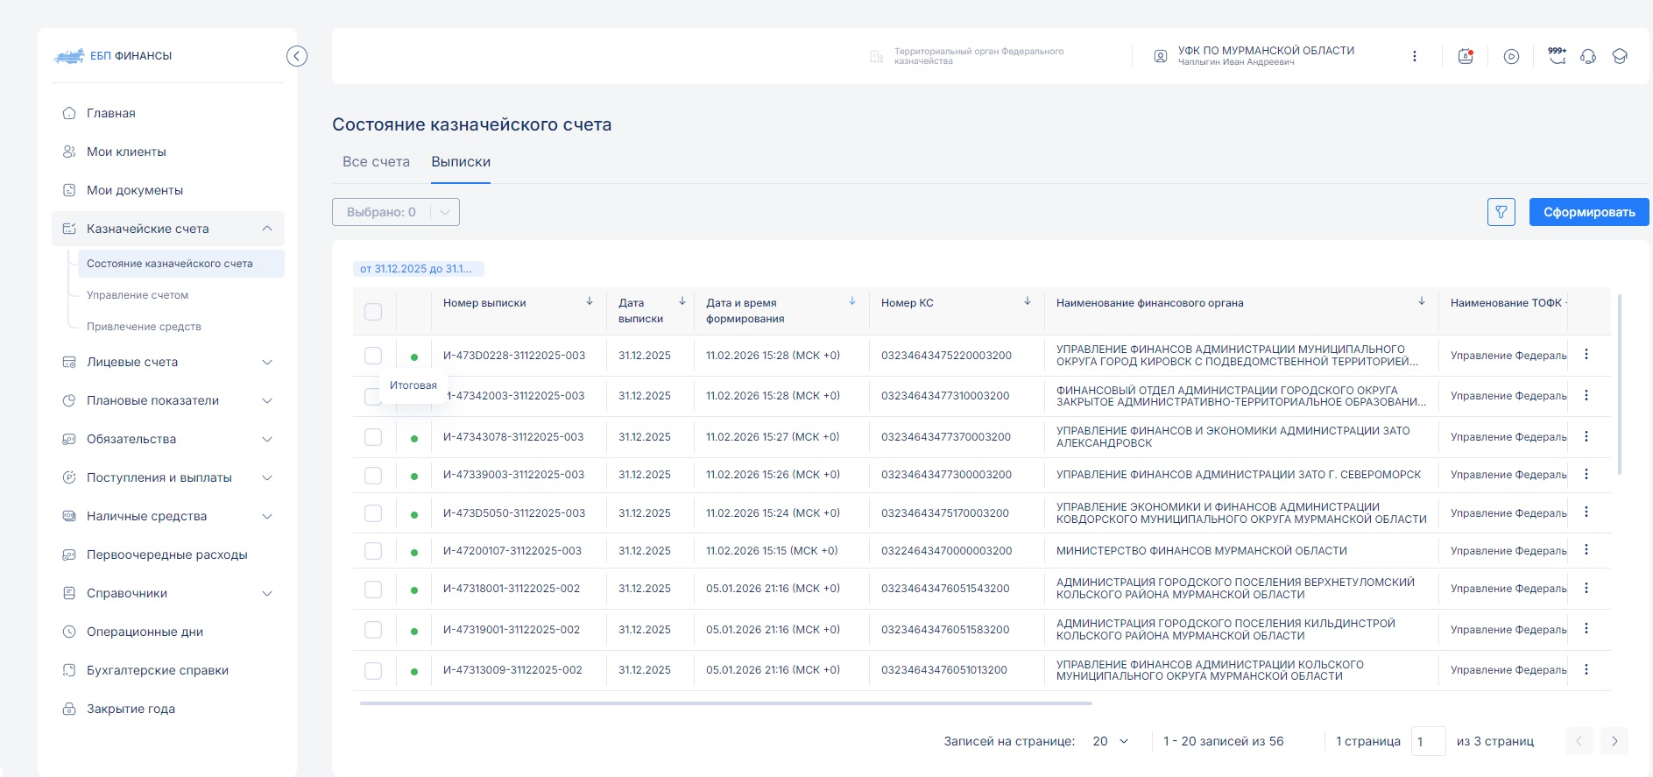
УПРАВЛЕНИЕ ФЕДЕРАЛЬНОГО КАЗНАЧЕЙСТВА ПО МУРМАНСКОЙ ОБЛАСТИ
Выполнение процедур до закрытия года
Обработка итоговых выписок банка за последний рабочий день отчетного финансового года по казначейским счетам 03224 и 03234
3

Slide 4
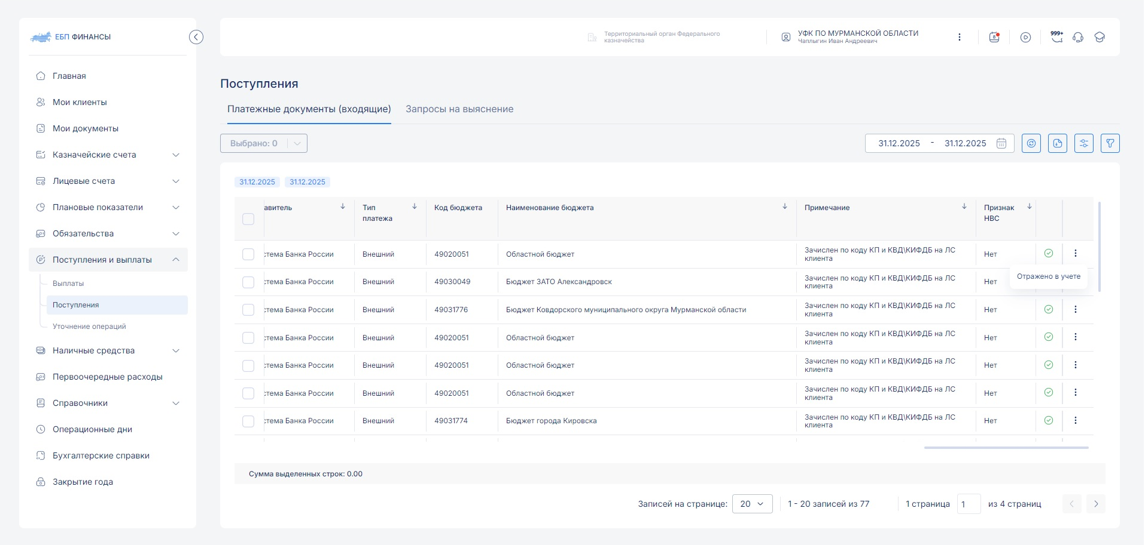
УПРАВЛЕНИЕ ФЕДЕРАЛЬНОГО КАЗНАЧЕЙСТВА ПО МУРМАНСКОЙ ОБЛАСТИ
Выполнение процедур до закрытия года
Сверка статусов в подразделе «Поступления»
4

Slide 5
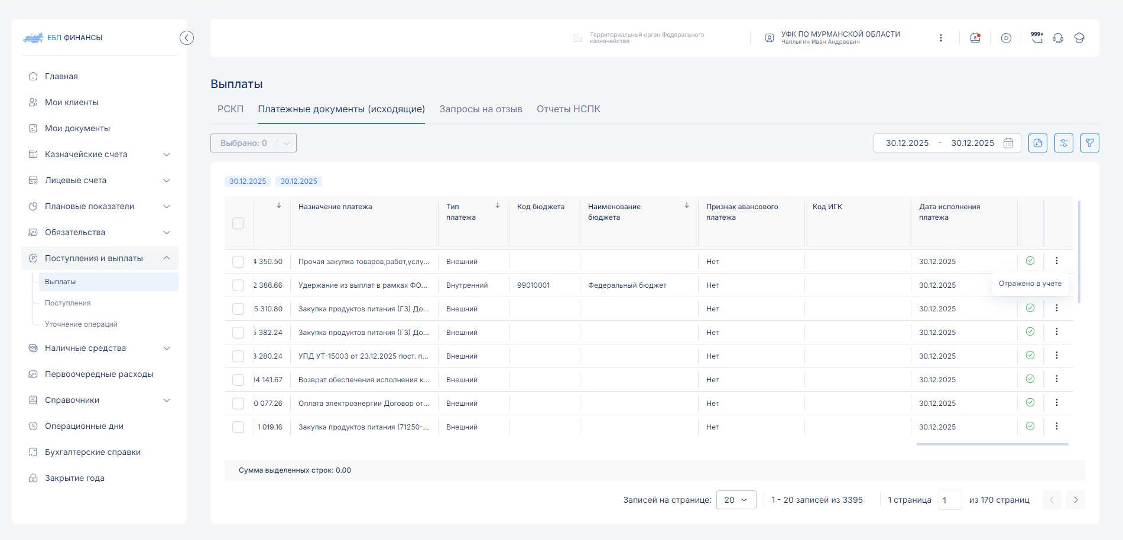
УПРАВЛЕНИЕ ФЕДЕРАЛЬНОГО КАЗНАЧЕЙСТВА ПО МУРМАНСКОЙ ОБЛАСТИ
Выполнение процедур до закрытия года
Сверка статусов в подразделе «Выплаты»
5

Slide 6
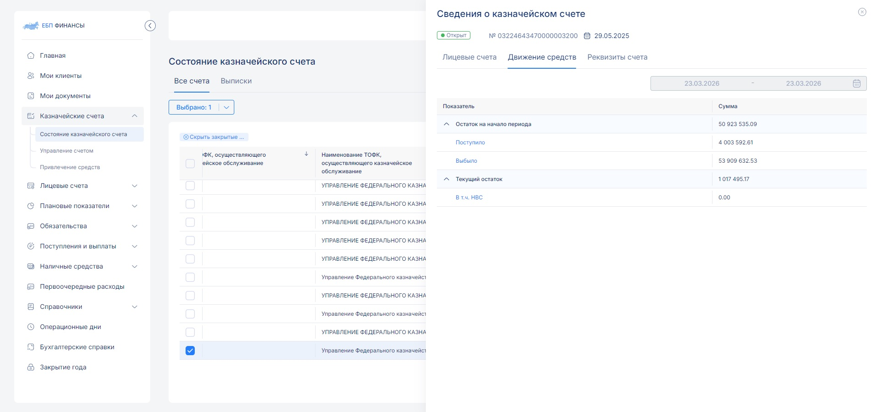
УПРАВЛЕНИЕ ФЕДЕРАЛЬНОГО КАЗНАЧЕЙСТВА ПО МУРМАНСКОЙ ОБЛАСТИ
Выверка данных на конец отчетного периода
Сверка показателей казначейских счетов
6

Slide 7
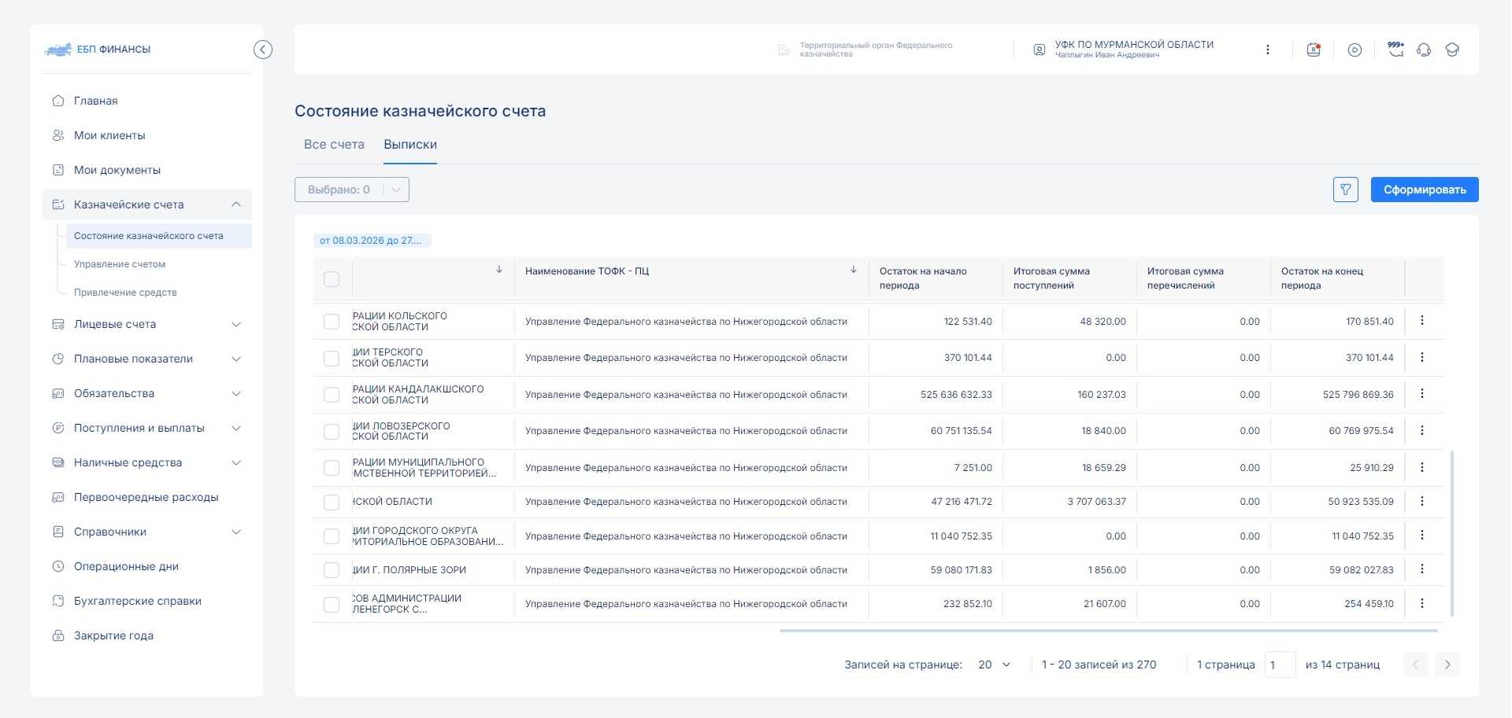
УПРАВЛЕНИЕ ФЕДЕРАЛЬНОГО КАЗНАЧЕЙСТВА ПО МУРМАНСКОЙ ОБЛАСТИ
Выверка данных на конец отчетного периода
Сверка показателей казначейских счетов
7

Slide 8
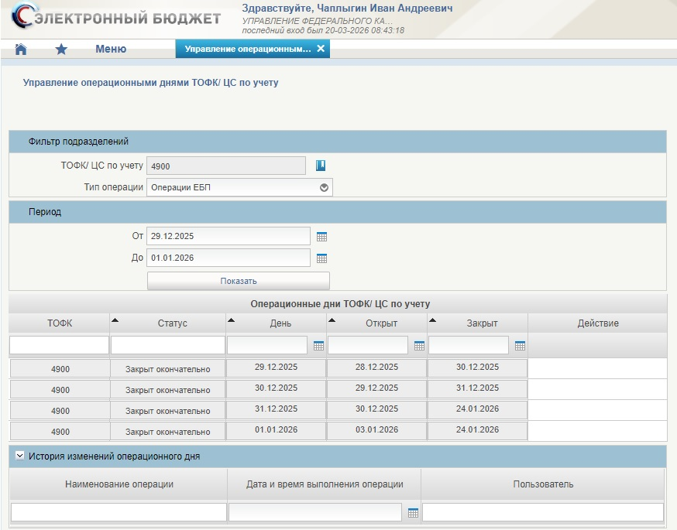
УПРАВЛЕНИЕ ФЕДЕРАЛЬНОГО КАЗНАЧЕЙСТВА ПО МУРМАНСКОЙ ОБЛАСТИ
Получение и обработка запроса на закрытие года
Закрытие операционных дней (ПУиО)
8

Slide 9
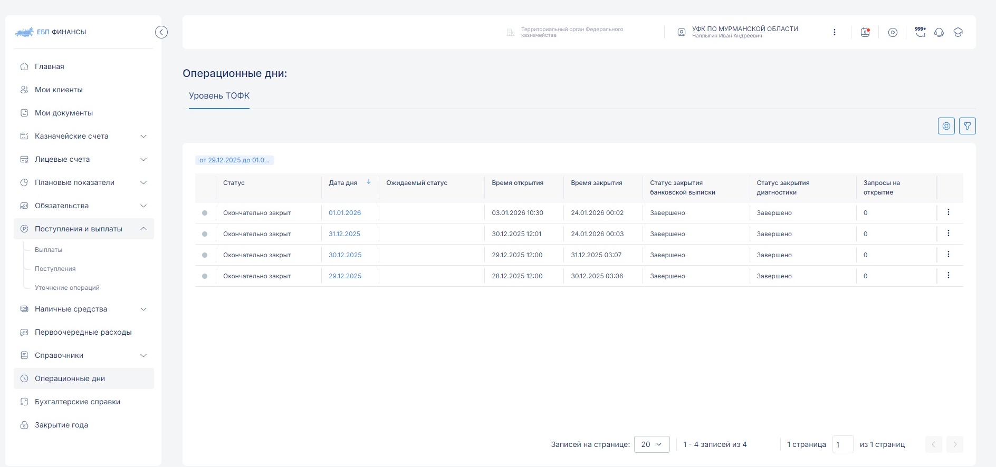
УПРАВЛЕНИЕ ФЕДЕРАЛЬНОГО КАЗНАЧЕЙСТВА ПО МУРМАНСКОЙ ОБЛАСТИ
Получение и обработка запроса на закрытие года
Закрытие операционных дней (ЕБП)
9

Slide 10
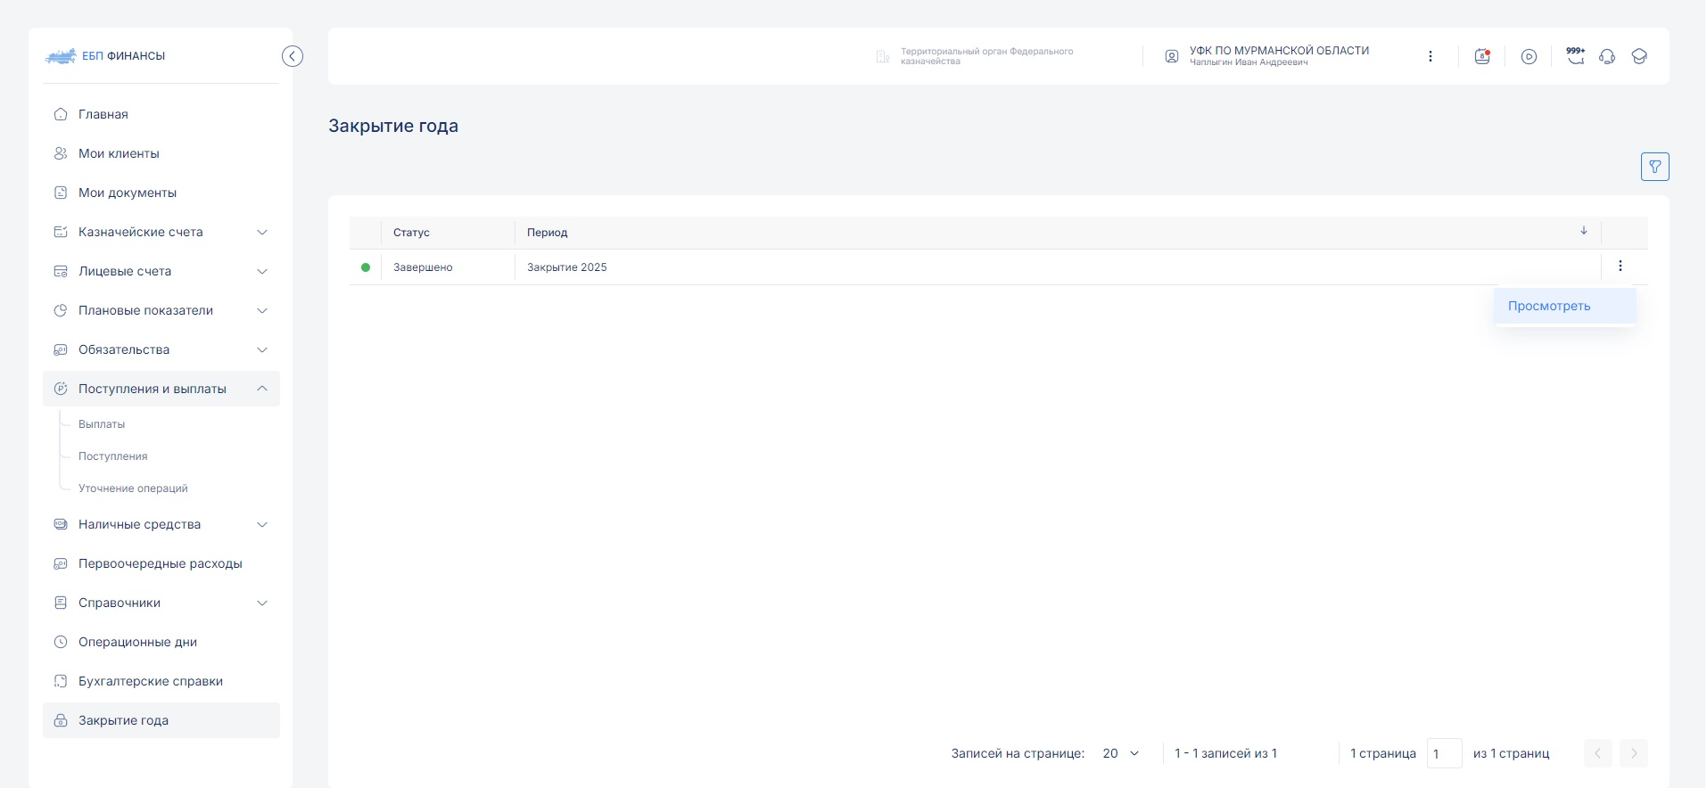
УПРАВЛЕНИЕ ФЕДЕРАЛЬНОГО КАЗНАЧЕЙСТВА ПО МУРМАНСКОЙ ОБЛАСТИ
Получение и обработка запроса на закрытие года
Получение и обработка запроса на закрытие года и его визуализация в ЛК ТОФК
10

Slide 11
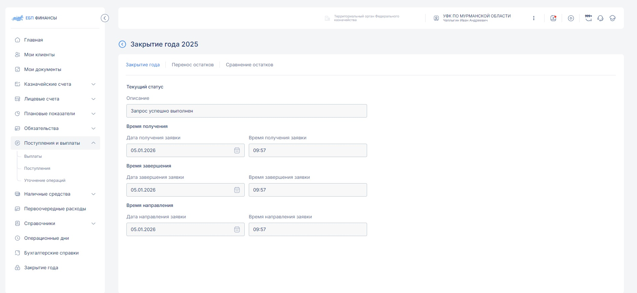
УПРАВЛЕНИЕ ФЕДЕРАЛЬНОГО КАЗНАЧЕЙСТВА ПО МУРМАНСКОЙ ОБЛАСТИ
Получение и обработка запроса на закрытие года
Получение и обработка запроса на закрытие года и его визуализация в ЛК ТОФК
11

Slide 12
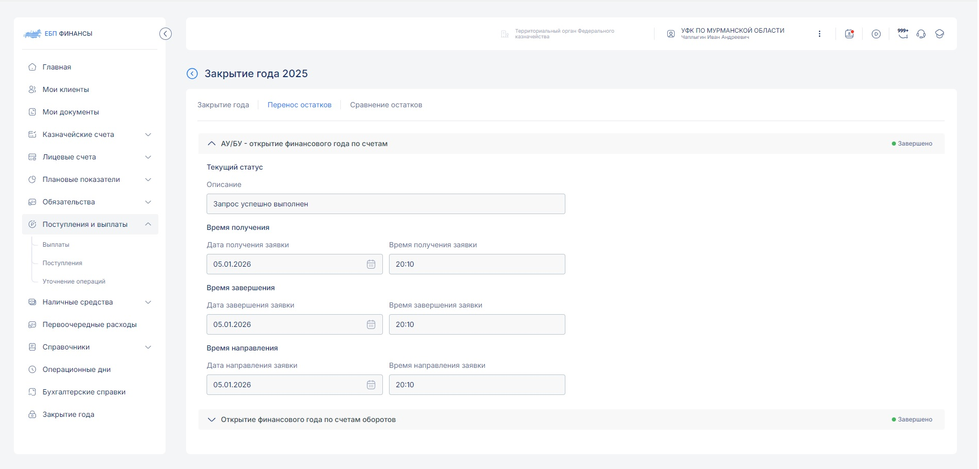
УПРАВЛЕНИЕ ФЕДЕРАЛЬНОГО КАЗНАЧЕЙСТВА ПО МУРМАНСКОЙ ОБЛАСТИ
Получение и обработка запроса на закрытие года
Получение и обработка запроса на перенос остатков по АУ/БУ
12

Slide 13
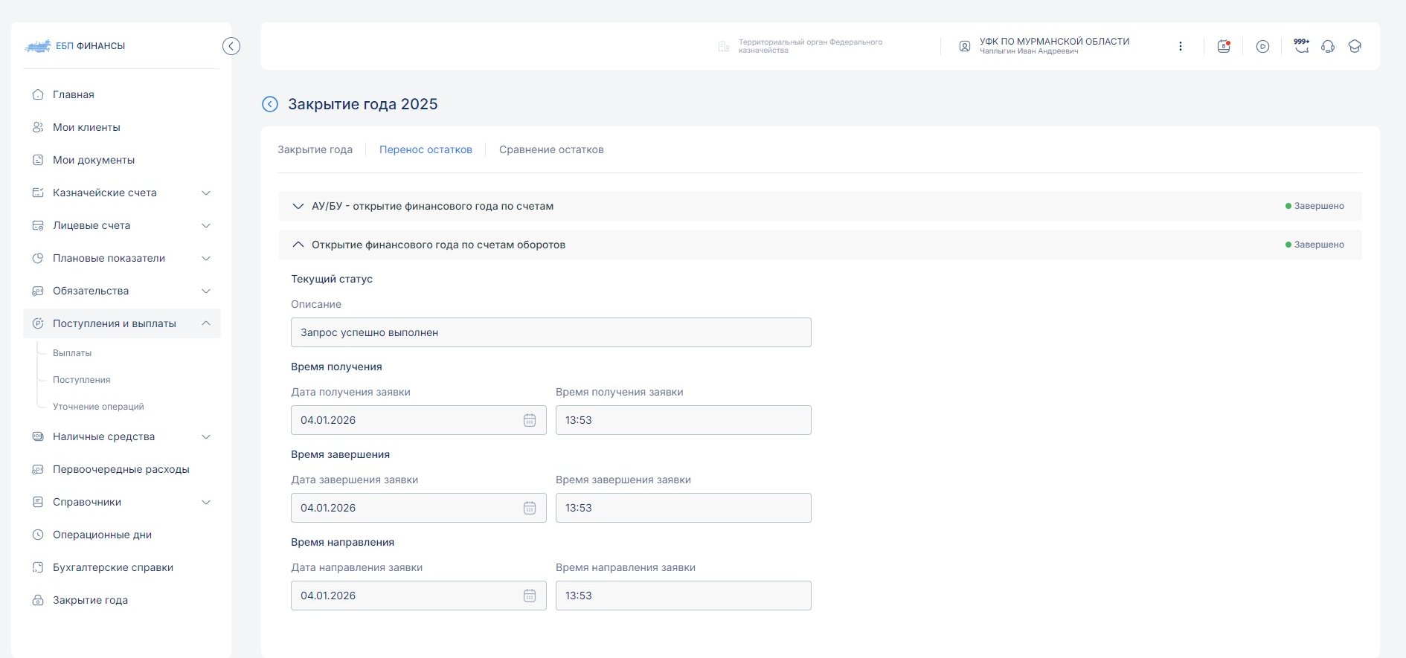
УПРАВЛЕНИЕ ФЕДЕРАЛЬНОГО КАЗНАЧЕЙСТВА ПО МУРМАНСКОЙ ОБЛАСТИ
Получение и обработка запроса на закрытие года
Получение и обработка запроса на перенос остатков по счетам оборотов
13

Slide 14
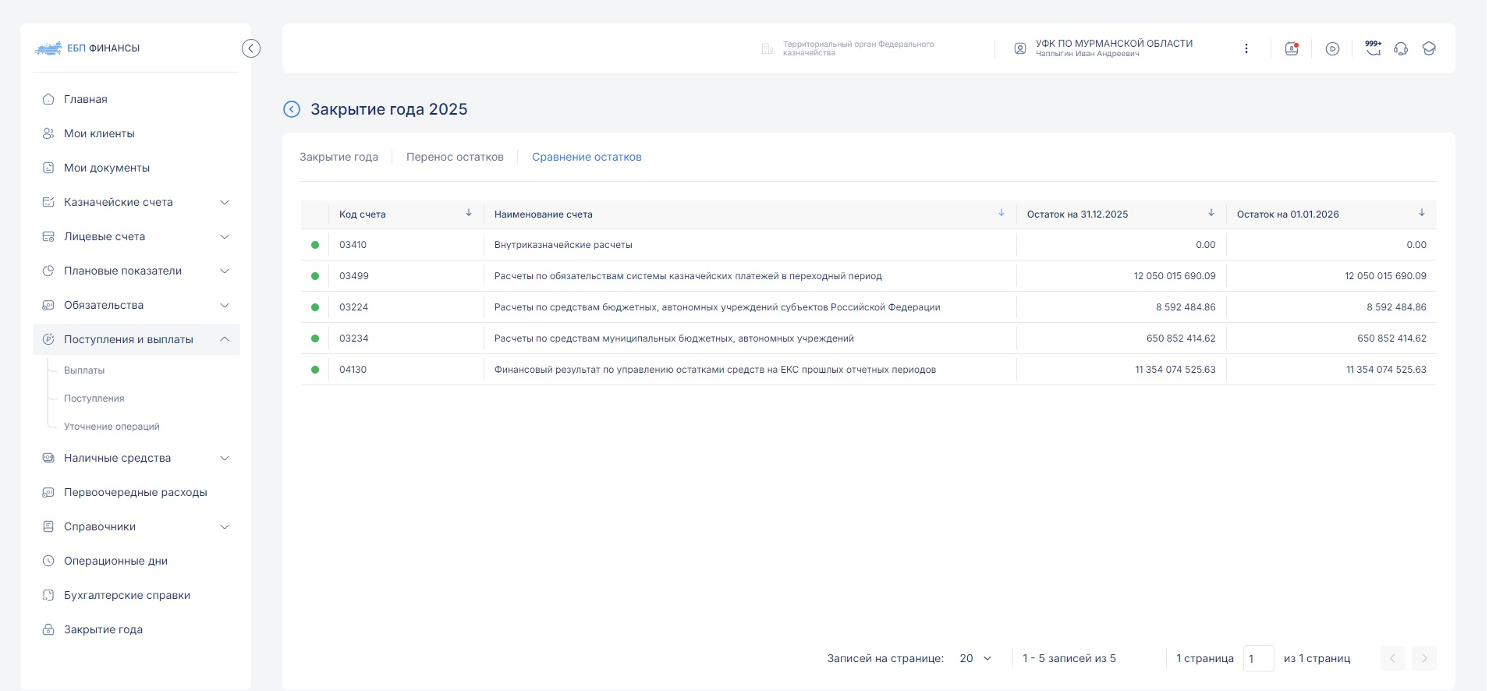
УПРАВЛЕНИЕ ФЕДЕРАЛЬНОГО КАЗНАЧЕЙСТВА ПО МУРМАНСКОЙ ОБЛАСТИ
Получение и обработка запроса на закрытие года
Сравнение остатков с показателями регистра «Главная книга» ф.0504072
14

Slide 15
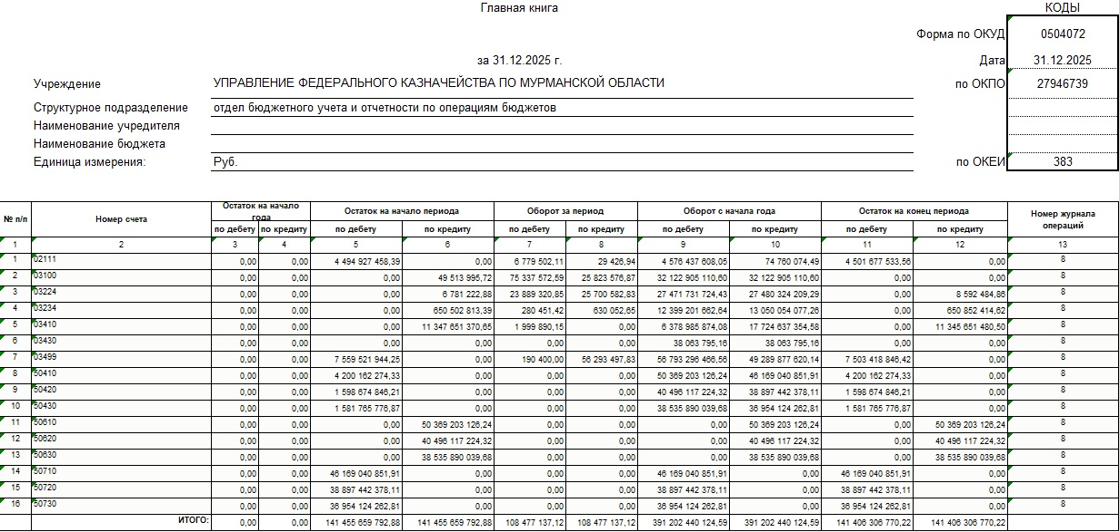
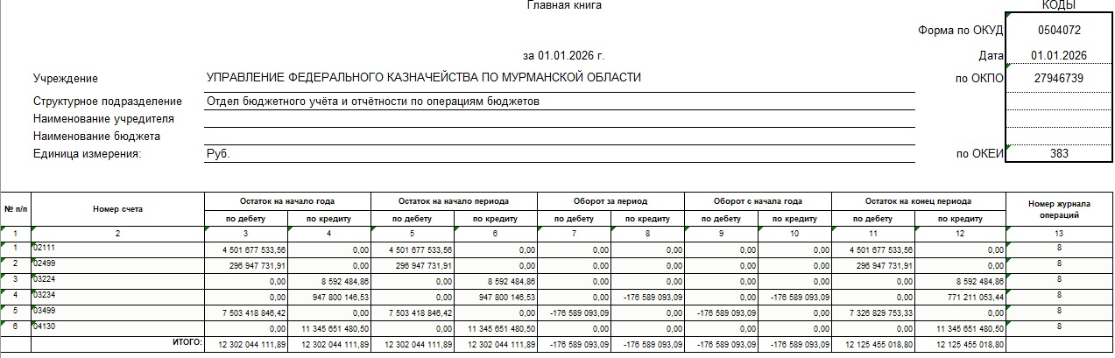
УПРАВЛЕНИЕ ФЕДЕРАЛЬНОГО КАЗНАЧЕЙСТВА ПО МУРМАНСКОЙ ОБЛАСТИ
Получение и обработка запроса на закрытие года
Сравнение показателей регистра «Главная книга» ф.0504072
15

Slide 16
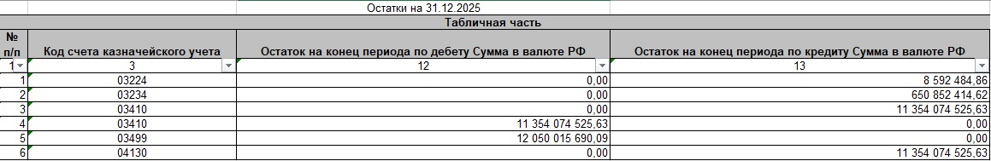
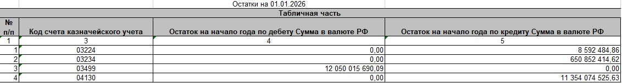
УПРАВЛЕНИЕ ФЕДЕРАЛЬНОГО КАЗНАЧЕЙСТВА ПО МУРМАНСКОЙ ОБЛАСТИ
Получение и обработка запроса на закрытие года
Сравнение остатков с данными в ПУиО с применением функционала «Просмотр остатков и оборотов НПС»
16

Slide 17
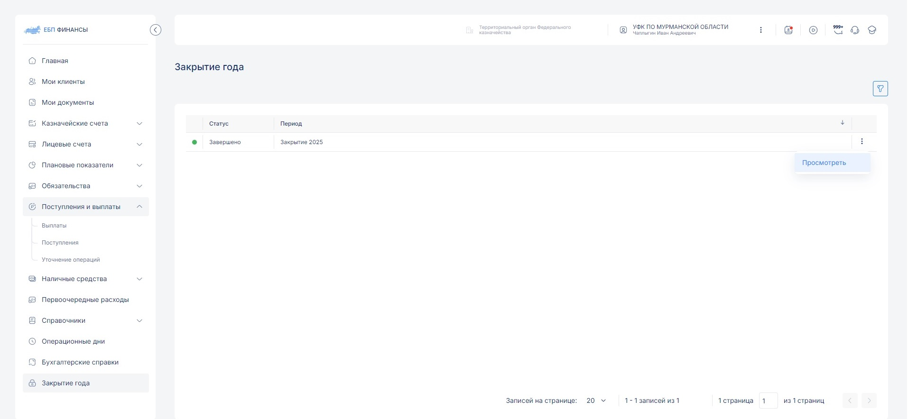
УПРАВЛЕНИЕ ФЕДЕРАЛЬНОГО КАЗНАЧЕЙСТВА ПО МУРМАНСКОЙ ОБЛАСТИ
Получение и обработка запроса на закрытие года
Сравнение остатков с данными в ПУиО с применением функционала «Просмотр остатков и оборотов НПС»
17

Slide 18
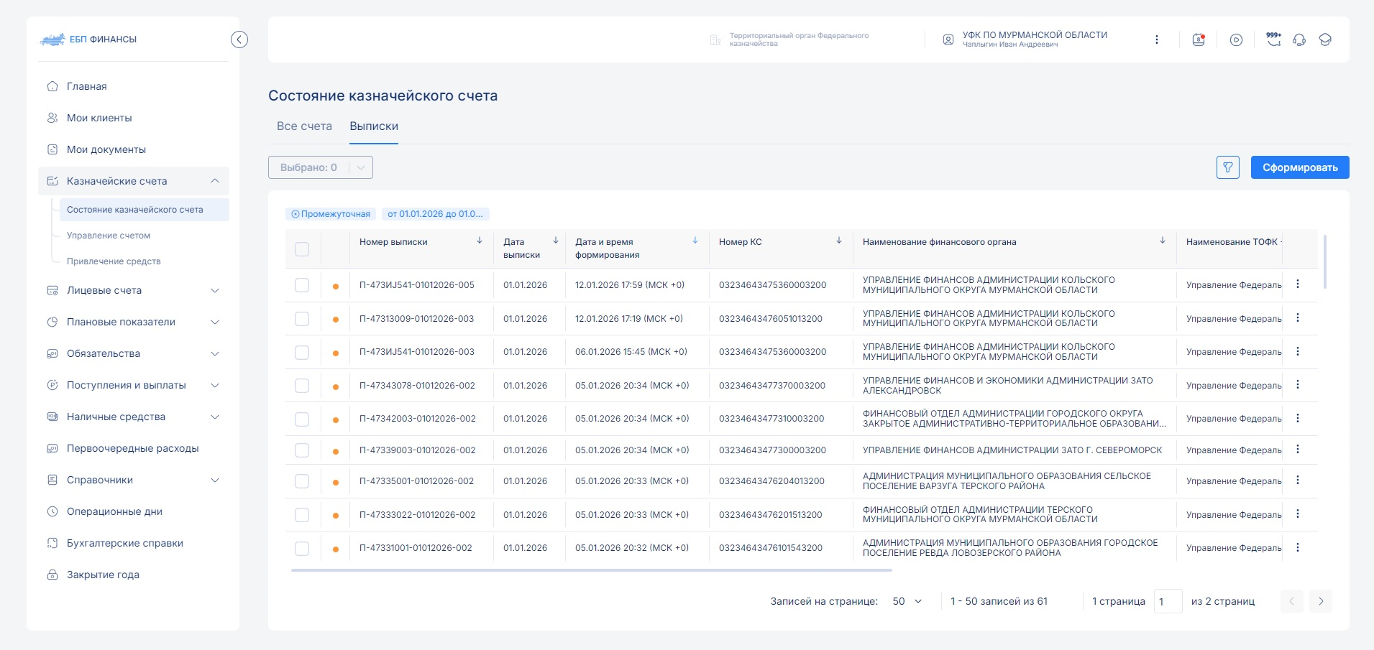
УПРАВЛЕНИЕ ФЕДЕРАЛЬНОГО КАЗНАЧЕЙСТВА ПО МУРМАНСКОЙ ОБЛАСТИ
Выверка данных бухгалтерского учета после переноса остатков на новый финансовый год
Формирование выписок
18

Slide 19
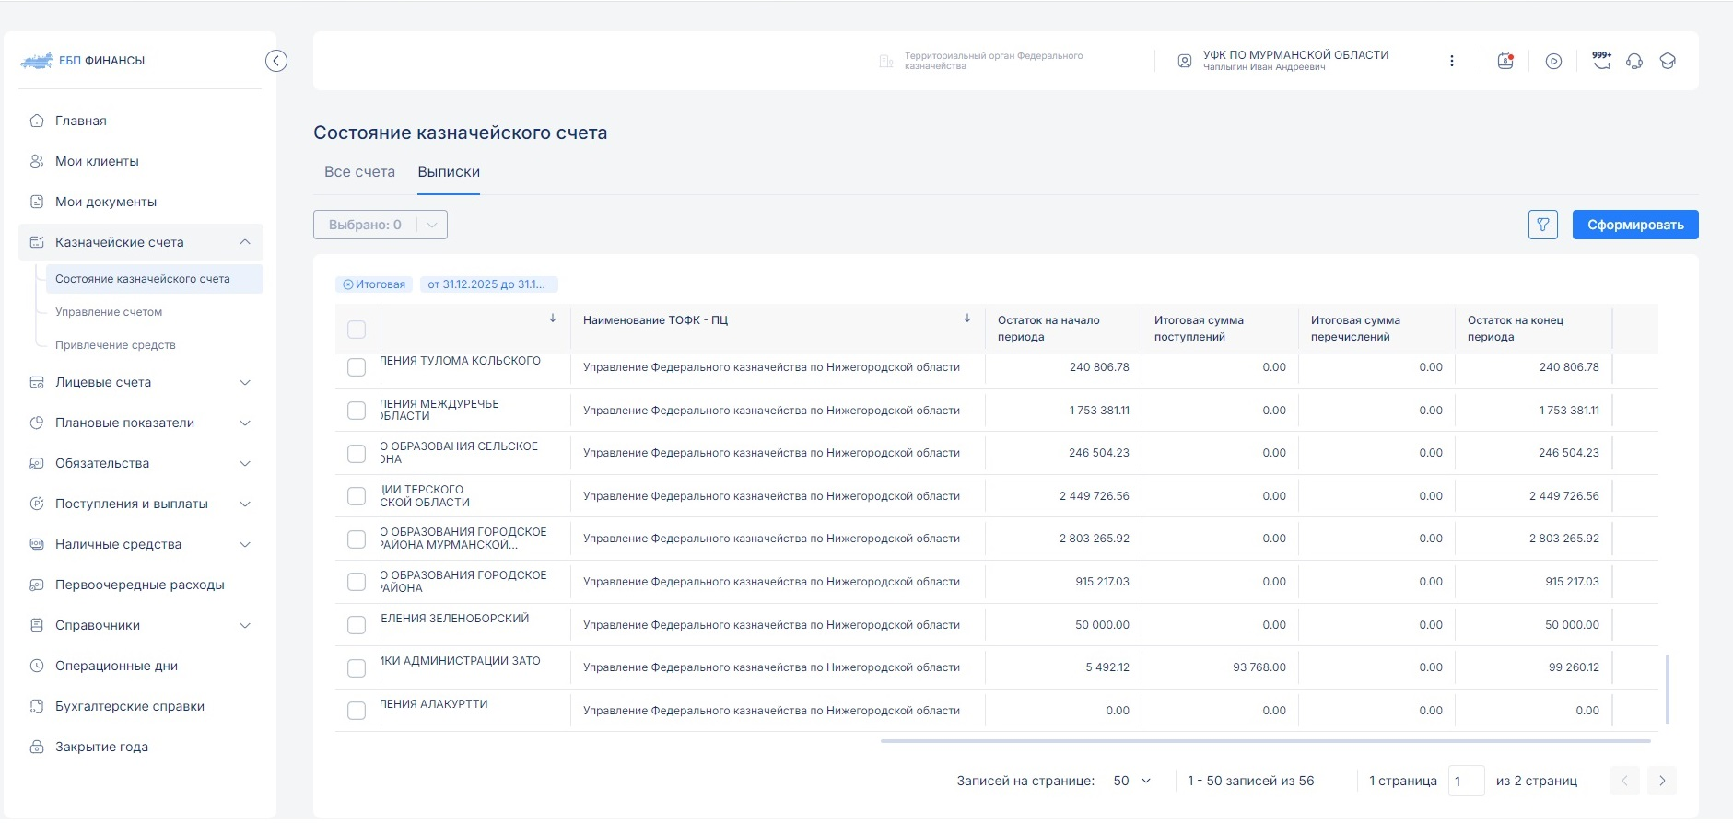
УПРАВЛЕНИЕ ФЕДЕРАЛЬНОГО КАЗНАЧЕЙСТВА ПО МУРМАНСКОЙ ОБЛАСТИ
Выверка данных бухгалтерского учета после переноса остатков на новый финансовый год
Сравнение остатков по выпискам
19

Slide 20
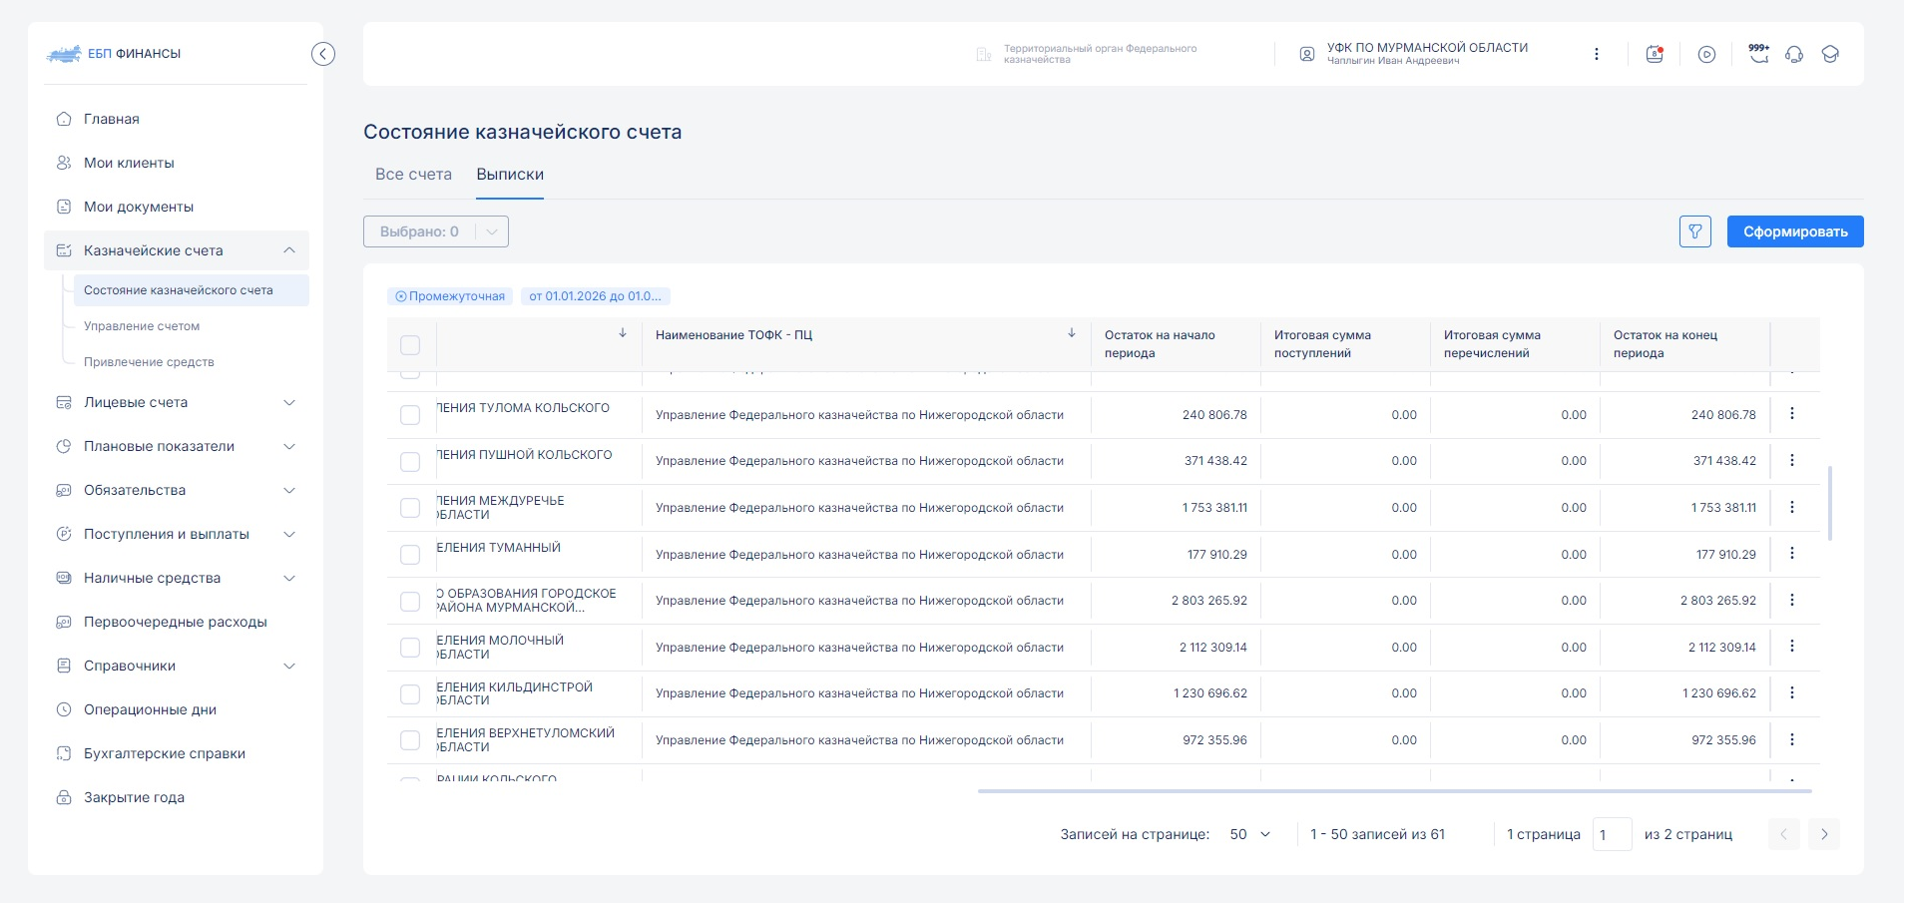
УПРАВЛЕНИЕ ФЕДЕРАЛЬНОГО КАЗНАЧЕЙСТВА ПО МУРМАНСКОЙ ОБЛАСТИ
Выверка данных бухгалтерского учета после переноса остатков на новый финансовый год
Сравнение остатков по выпискам
20

Slide 21
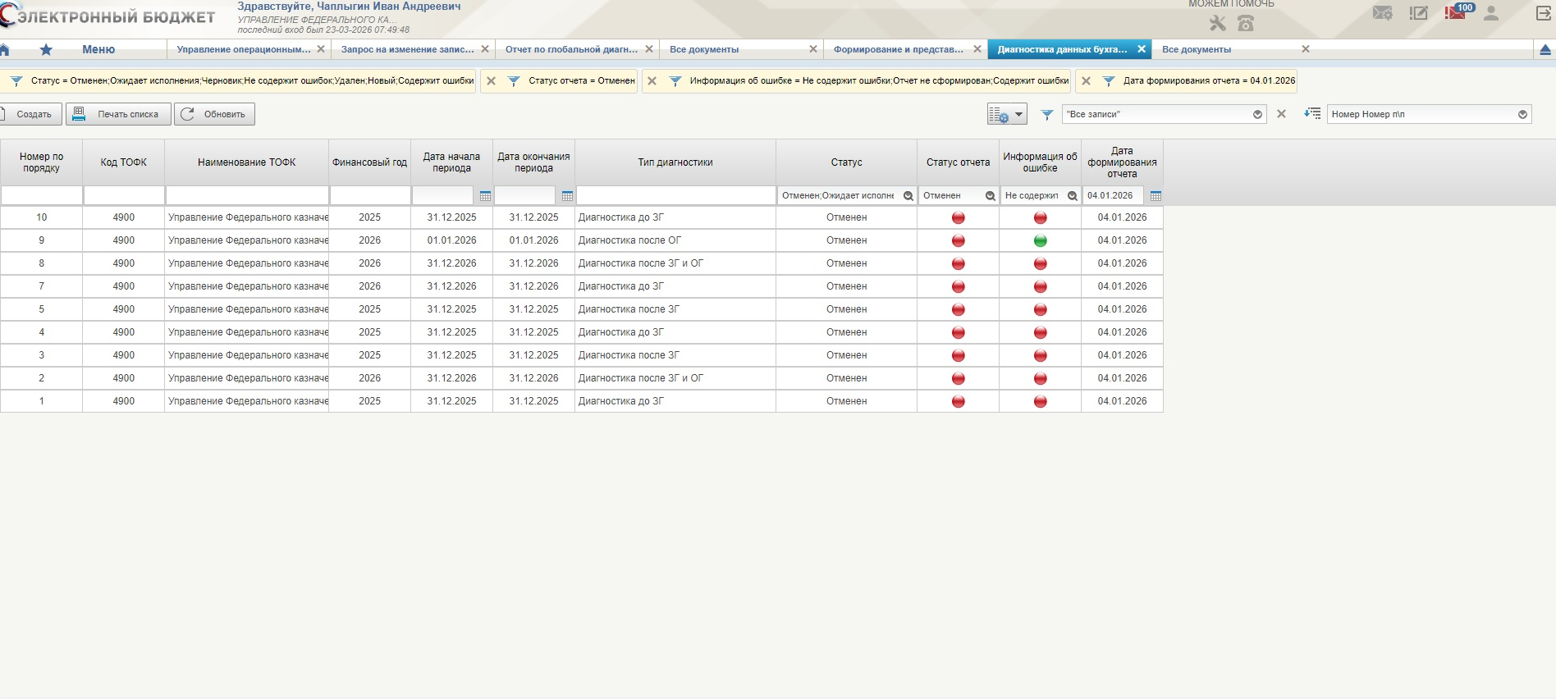
УПРАВЛЕНИЕ ФЕДЕРАЛЬНОГО КАЗНАЧЕЙСТВА ПО МУРМАНСКОЙ ОБЛАСТИ
Диагностика данных бухгалтерского учета по НПС
Формирование диагностических отчетов в ПУиО
21

Slide 22
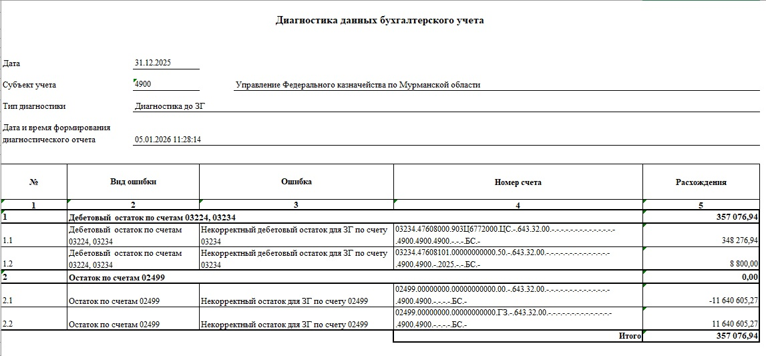
УПРАВЛЕНИЕ ФЕДЕРАЛЬНОГО КАЗНАЧЕЙСТВА ПО МУРМАНСКОЙ ОБЛАСТИ
Диагностика данных бухгалтерского учета по НПС
Диагностика данных бухгалтерского учета до ЗГ (некорректные остатки по счетам)
22

Slide 23
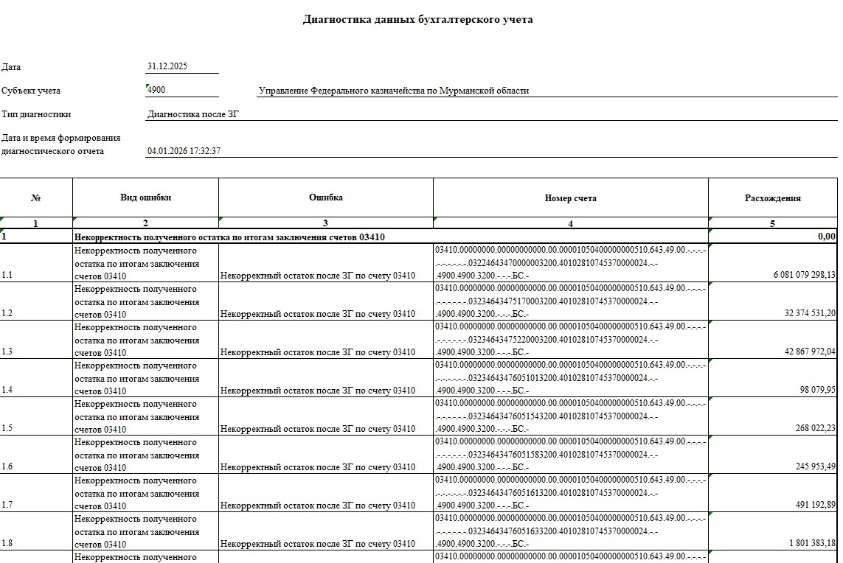
УПРАВЛЕНИЕ ФЕДЕРАЛЬНОГО КАЗНАЧЕЙСТВА ПО МУРМАНСКОЙ ОБЛАСТИ
Диагностика данных бухгалтерского учета по НПС
Диагностика данных бухгалтерского учета после ЗГ (некорректные остатки по счетам)
23

Slide 24
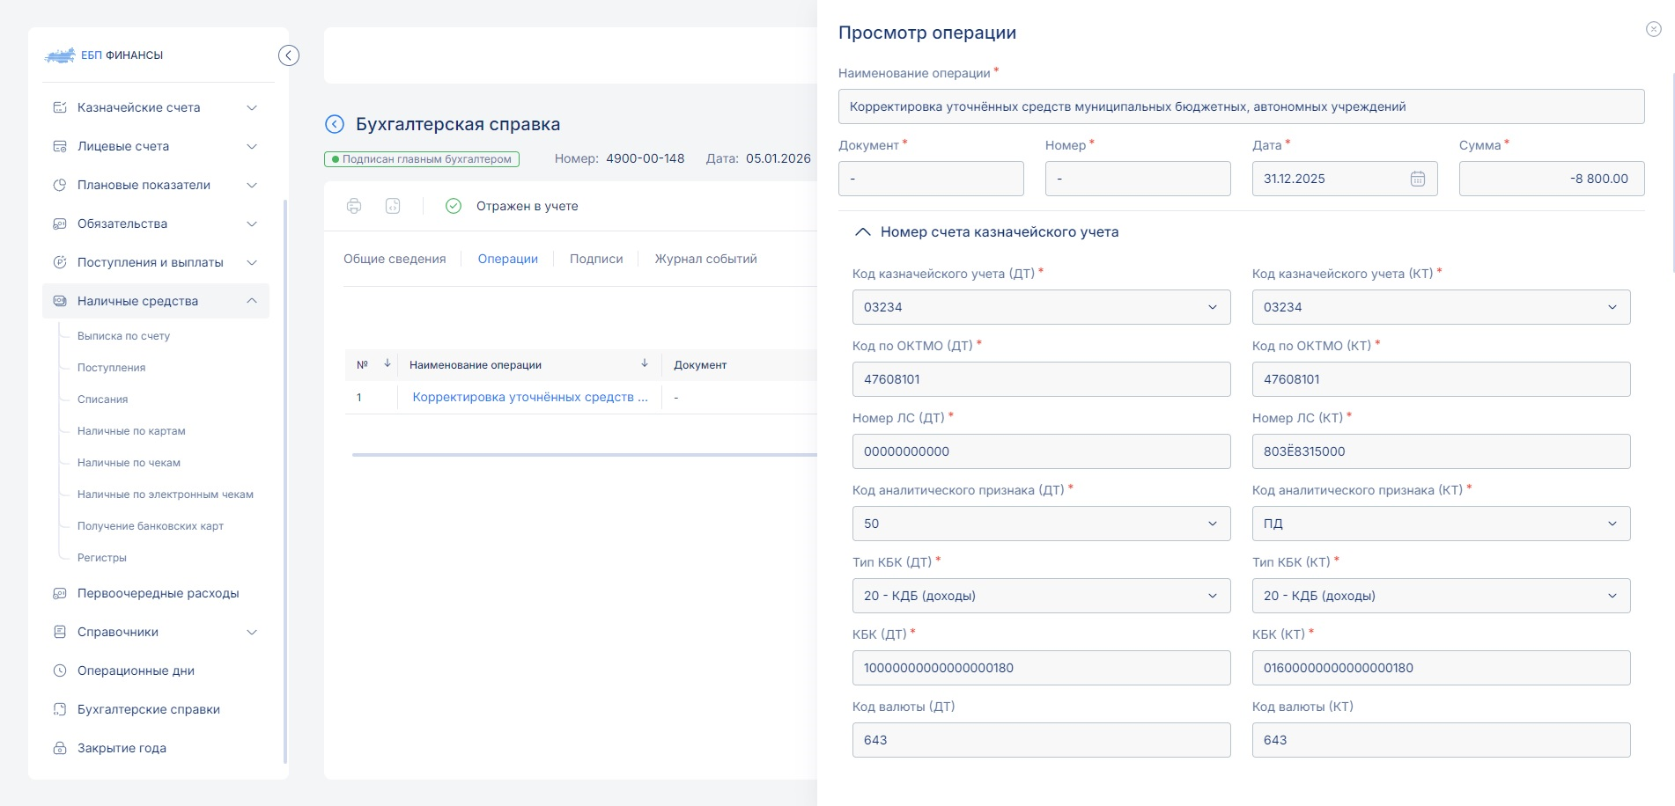
УПРАВЛЕНИЕ ФЕДЕРАЛЬНОГО КАЗНАЧЕЙСТВА ПО МУРМАНСКОЙ ОБЛАСТИ
Формирование бухгалтерских справок в ЕБП
Формирование бухгалтерской справки для внесения корректирующих записей
24

Slide 25
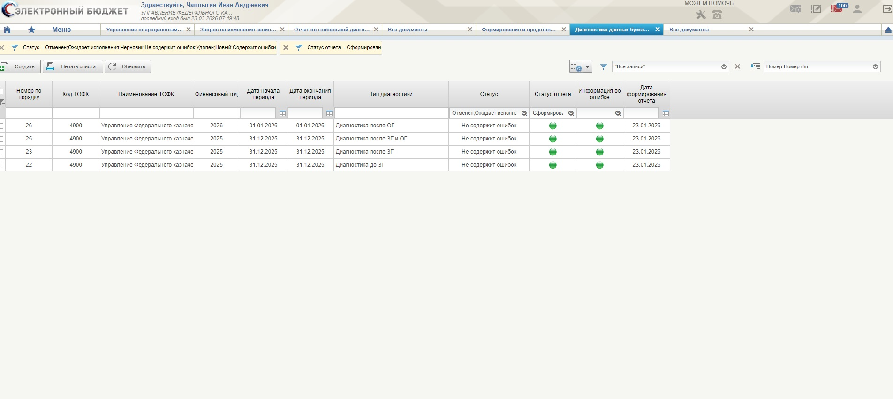
УПРАВЛЕНИЕ ФЕДЕРАЛЬНОГО КАЗНАЧЕЙСТВА ПО МУРМАНСКОЙ ОБЛАСТИ
Диагностика данных бухгалтерского учета по НПС
Переформирование диагностических отчетов. Все отчеты не содержат ошибок.
25

Slide 26
УПРАВЛЕНИЕ ФЕДЕРАЛЬНОГО КАЗНАЧЕЙСТВА ПО МУРМАНСКОЙ ОБЛАСТИ
Предложения по оптимизации
Предложения по оптимизации работы в Модуле бюджетного процесса:
Предусмотреть возможность формирования Бухгалтерских справок по шаблону;
Предусмотреть возможность копирования операций в Бухгалтерских справках;
Предусмотреть возможность «отмены» Бухгалтерских справок.
26

Slide 27
УПРАВЛЕНИЕ ФЕДЕРАЛЬНОГО КАЗНАЧЕЙСТВА ПО МУРМАНСКОЙ ОБЛАСТИ
Спасибо за внимание!

